Slide 1
MIMO-OFDM系统中信道估计算法的实现与分析
答辩人：成江波
导师：陈媛
专业：通信工程
时间：6.01

Slide 2
主要内容
01
选题背景与意义
02
研究内容
03
总结与展望

Slide 3
1
第
部分
选题背景与意义

Slide 4
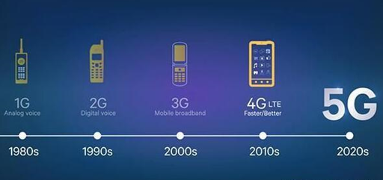

01
选题背景
移动通信系统从20世纪80年代诞生以来，极大促进社会发展
从第一代移动通信系统，仅能提供模拟话音业务，到第五代通信系统，服务的对象不再只是通信，人工智能，自动驾驶都需要移动通信的支持
人们在享受便捷和高效的信息服务的同时，也对通信系统的峰值速率、流量密度、可靠性和有效性等各项指标提出了更高的要求

Slide 5
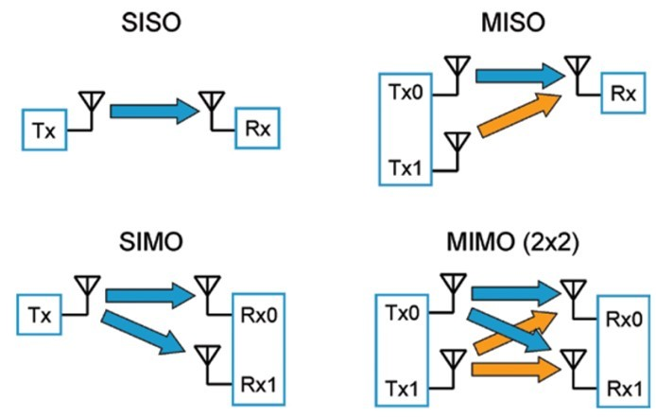
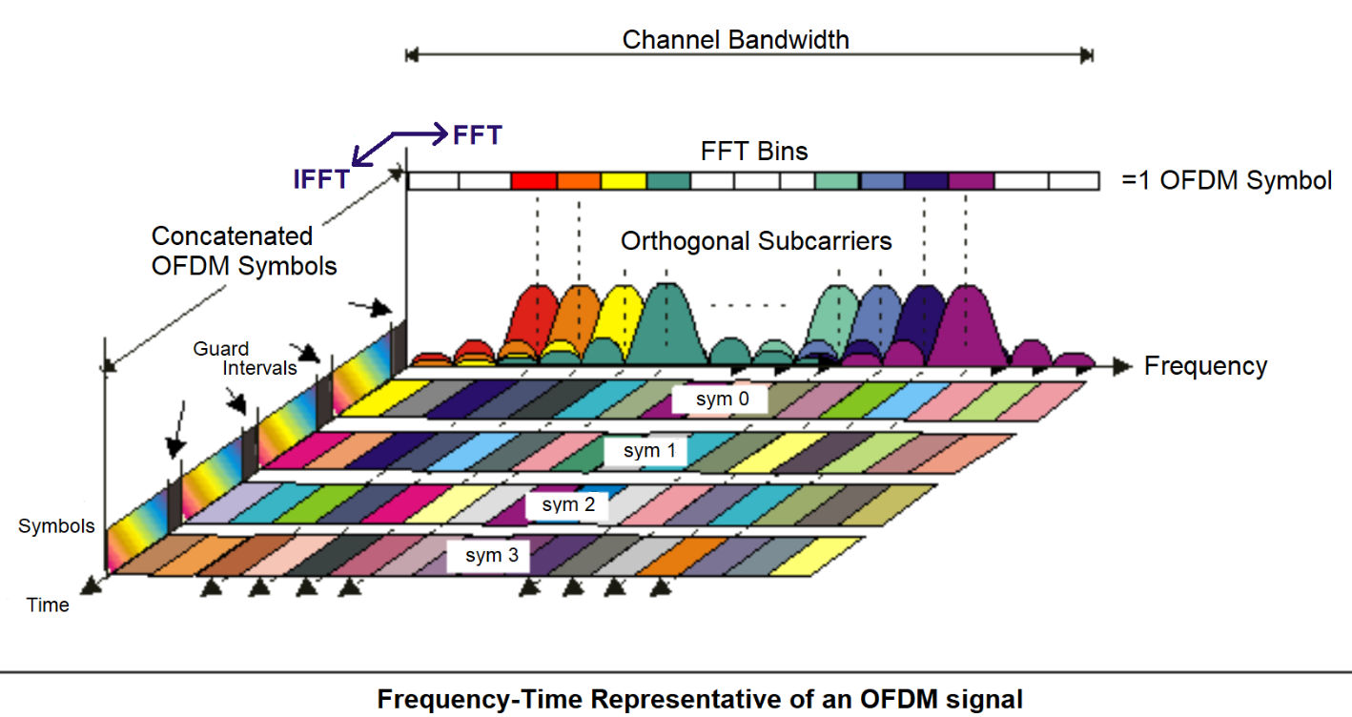
01
选题意义
MIMO-OFDM技术，是当前无线宽带通信系统（4G、 5G、 Wi-Fi 等）物理层的核心技术之一
信道估计在无线通信中具有重要的研究意义。在信号传输的过程中，信号会受到信道的干扰，信道估计的准确度对系统的性能有很重要的影响

Slide 6
2
第
部分
主要研究内容

Slide 7
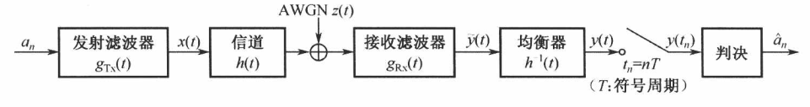
2-1
单载波传输的不足
接收信号表示为
接收信号进行采样
码间干扰
无码间干扰的条件

Slide 8
2-1
单载波传输的不足
当 G(f) 是理想低通滤波器时，所需要的传输带宽最小（奈奎斯特带宽）
信号带宽随着符号速率的增大而增大，当信号带宽大于无线信道的相干带宽时，链路会受到多径衰落的影响，从而会产生ISI。
Notes:
这意味着在单载波传输系统中，需要更大的传输带宽来支持更高的数据速率。

Slide 9
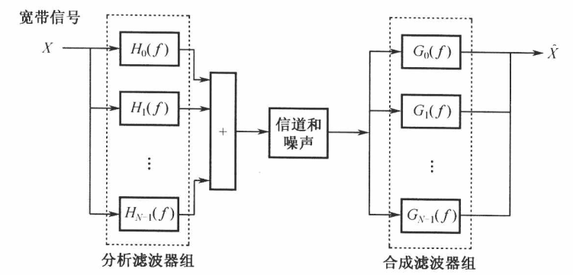
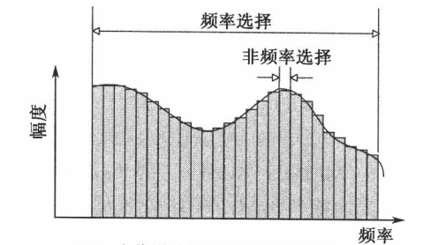
2-2
多载波传输
为了克服宽带信道频率选择性对单载波传输的影响，可以使用多载波实现高数据速率传输。
只要能够保持子信道间的正交性，就可以抑制载波间干扰, 从而可以实现无失真的传输。
Notes:
在发射机,通过多个窄带滤波器将宽带信号分解为若干个窄带信号，在接收机通过多个窄带滤波器进行相干解调，再将这些窄带信号合成。
频率选择性的宽带信道被近似为若干个频率平坦的窄带信道。窄带信道的非频率选择性可以降低每个子信道上均衡器的复杂度。

Slide 10
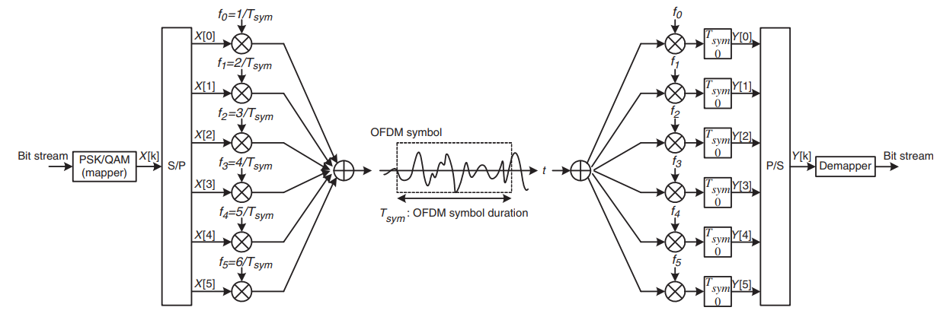
2-3
OFDM调制
子载波
OFDM符号

Slide 11
2-3
OFDM调制
在时刻
对时间连续的基带 OFDM 信号进行采样
PSK 或 QAM 数据符号
的 N点 IDFT

Slide 12
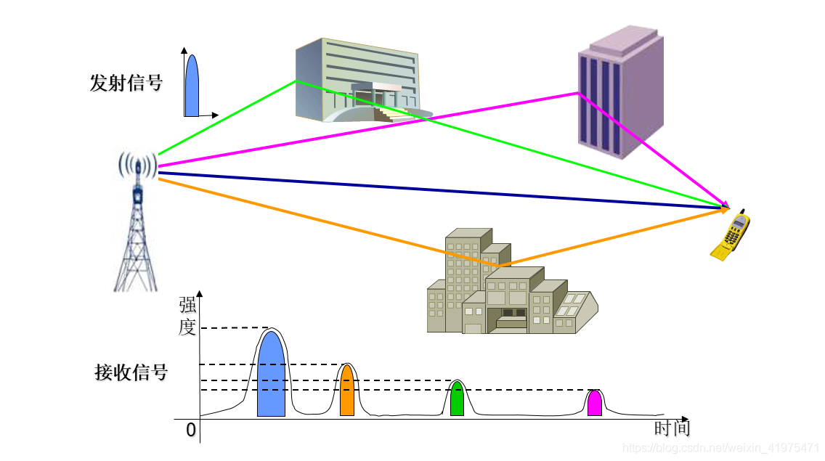
2-4
信道模型
瑞利衰落模型适用于描述建筑物密集的城镇中心地带的无线信道。密集的建筑和其他物体使得无线设备的发射机和接收机之间没有直射路径，而且使得无线信号被衰减、反射、折射、衍射。
信号通过无线信道之后，其信号幅度是随机的，即“衰落”，其包络服从瑞利分布。
Notes:
通常将信道增益以等效基带信号表示。由此瑞利衰落即可由这一复数表示，它的实部和虚部服从于零均值的独立同分布高斯过程。

Slide 13
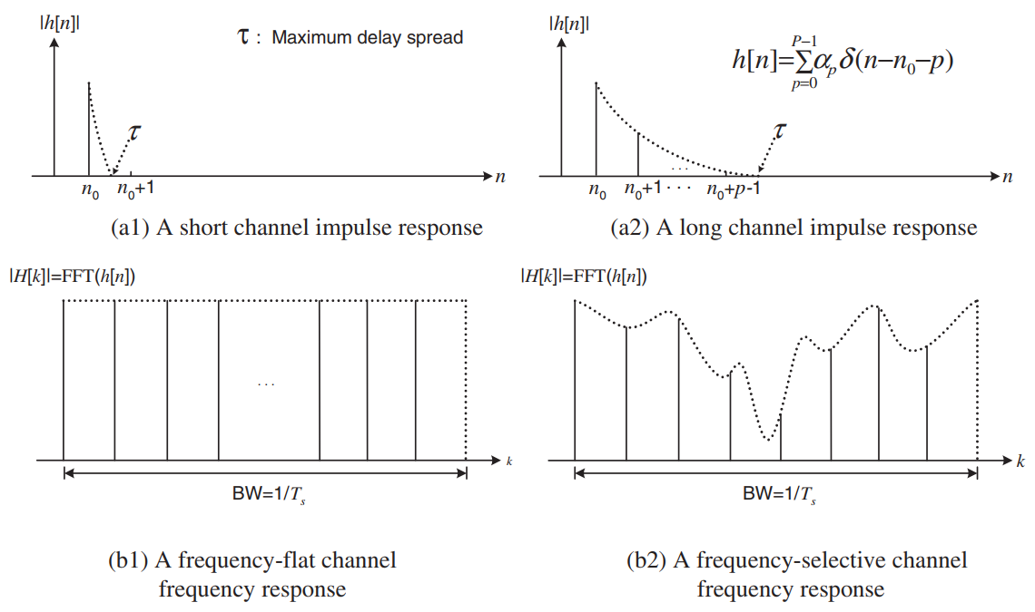
2-5
循环前缀

Slide 14
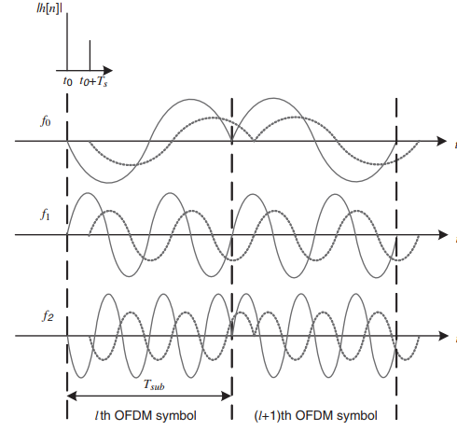
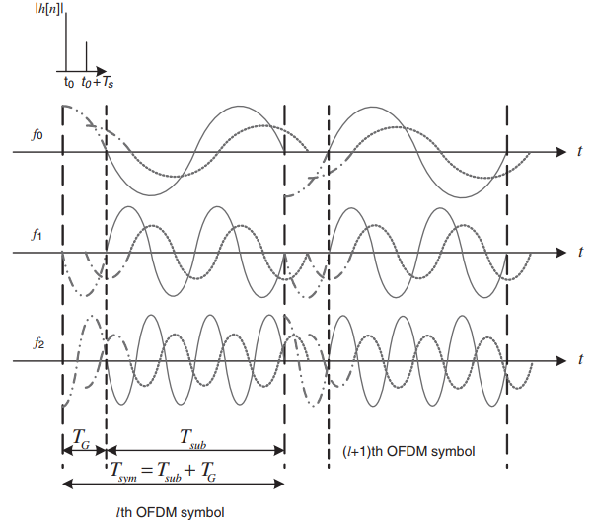
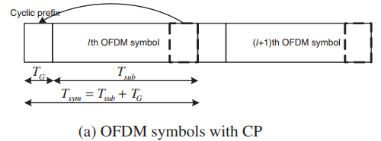
2-5
循环前缀
有码间干扰
无码间干扰
如果CP的长度大于或等于多径信道的最大时延，那么一个OFDM符号对下一个OFDM符号的ISI影响(虚线)将被限制在保护间隔中，因此不会影响下一个OFDM符号
Notes:
又因为CP能够保证每个经历时延的子载波的连续性，所以在一个周期内每个子载波与其他子载波之间是正交的。

Slide 15
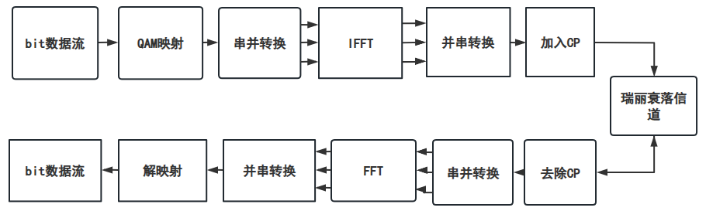
2-6
OFDM传输系统
系统核心流程：FFT变换 循环前缀 多径衰落信道建立

Slide 16
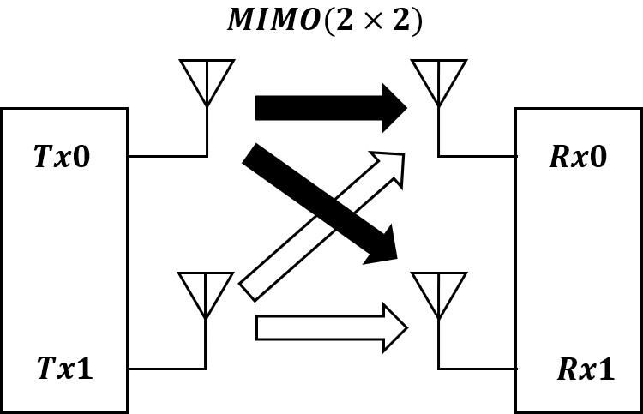
2-7
MIMO系统
MIMO系统的分集技术是一种在无线通信中广泛使用的技术，算法概括来说是在发送端进行数据的拆分，分散到各个发送天线上进行发送，在接收机的天线上进行接收和合并，将发送的数据集合到一块。
MIMO系统的复用技术是在发送端的每根天线上发送不同的数据，在接收端接收不同的数据，从而使得数据的传输速率大大提高。接收端使用信道估计技术来分离和恢复原始数据。

Slide 17
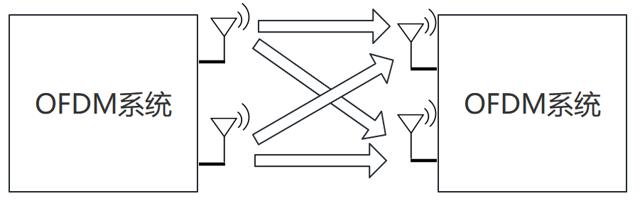
2-8
MIMO-OFDM系统
MIMO-OFDM系统
发射端：
导频序列
接收端：
信道估计

Slide 18
2-9
信道估计
导频序列
信道估计

Slide 19
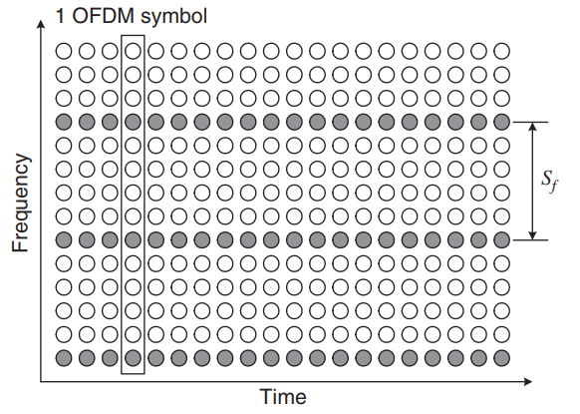
2-9
信道估计
白色部分：未知数据
灰色部分：已知导频
SISO ：直接后续处理
MIMO：正交导频设计

Slide 20
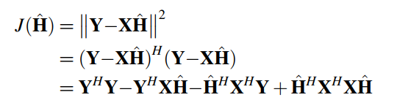

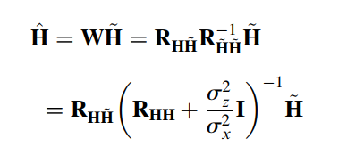
2-9
信道估计
最小二乘法估计 实现简单 复杂度低
最小均方误差估计 矩阵求逆
信道相关信息 复杂度高
两者都在频域进行

Slide 21
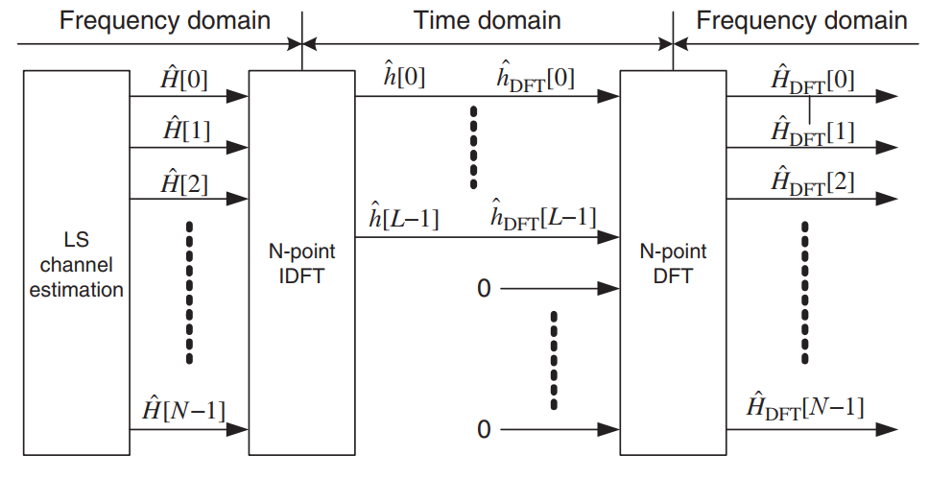
2-9
信道估计
DFT转换域信道估计
LS没有考虑噪声的影响，DFT转换域滤除时域带外噪声 提升性能

Slide 22
2-9
信道估计
整体系统仿真实现
1、MIMO-OFDM系统建立：
QAM调制
DFT变换
循环前缀的加入
衰落信道的建立
MIMO
2、系统中的信道估计：
导频结构的选择
正交导频设计
信道估计算法实现
性能比较

Slide 23
2-9
信道估计
MIMO天线数：2x2
子载波数：512
循环前缀长度：64
OFDM符号数：200
映射方式：16QAM
导频间隔：32
信噪比范围：0-20dB

Slide 24
2-9
信道估计
MIMO天线数：2x2
子载波数：512
循环前缀长度：64
OFDM符号数：200
映射方式：16QAM
导频间隔：32
信噪比范围：0-20dB

Slide 25
2-9
信道估计
LS因为没有对噪声进行处理，估计性能最差，但实现简单，复杂度低，应用广泛
MMSE性能最佳，但由于涉及矩阵求逆，需要信道更多的统计信息，复杂度高
DFT转换域消除带外噪声，性能得到提升，但需要得知信道的长度，复杂度居中

Slide 26
3
第
部分
总结与展望

Slide 27
3
总结
本文对MIMO-OFDM系统中的信道估计算法进行了仿真实现和性能分析，首先介绍了MIMO-OFDM系统中各部分的原理，之后基于MIMO-OFDM系统，进行信道估计算法的分析，最后通过MATLAB平台，对其进行算法实现与性能比较，得到了在估计性能上MMSE最优，LS最差，DFT转换域居中，而在复杂度上与之相反的结论。在实际系统应用中，需要根据具体的环境与需求在性能与复杂度两个方面进行权衡与选择。

Slide 28
3
展望
在今后的研究生学习当中，我将继续进行移动通信物理层算法的研究
1、更先进的信道估计技术，如基于压缩感知理论的信道估计
2、更高级的调制系统，如正交时频空调制（OTFS）

Slide 29
谢谢老师
答辩人：成江波
导师：陈媛
专业：通信工程
时间：6.01

